Slide 1
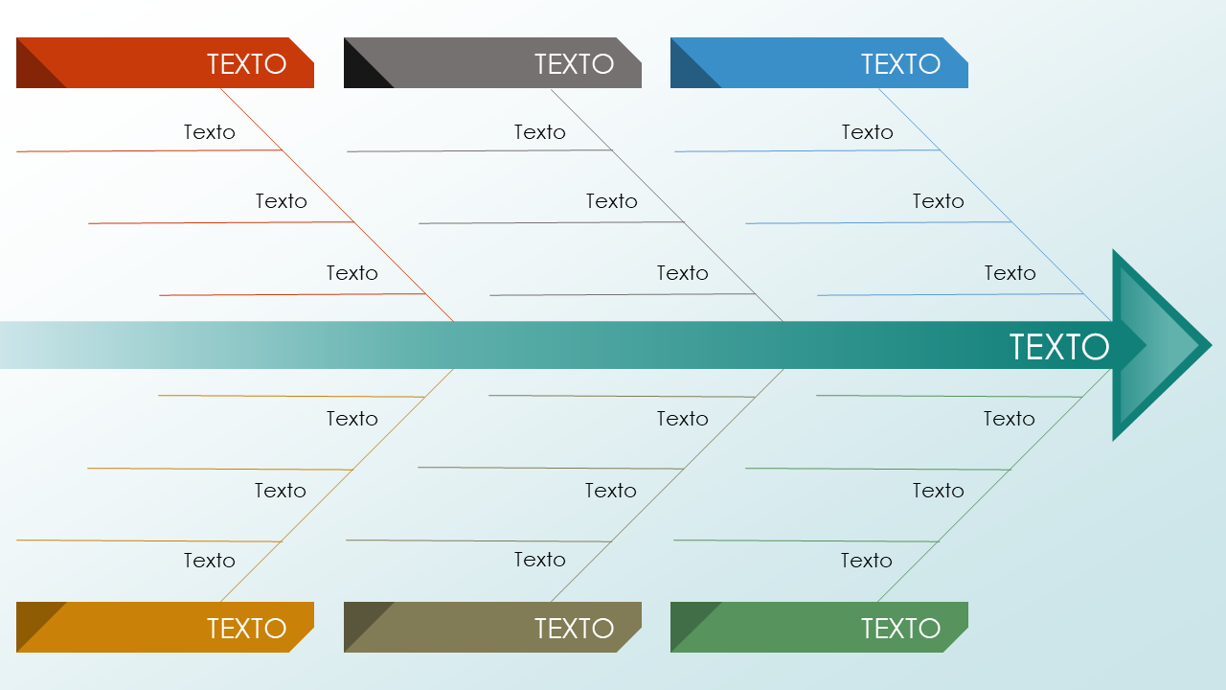
Modelo de diagrama de espinha de peixe com setas em PowerPoint
Quando usar o modelo: os gerentes de projeto e líderes de equipe podem usar o modelo de diagrama de espinha de peixe durante as sessões de brainstorming para identificar possíveis causas de um problema. O modelo serve como uma ajuda visual para que as equipes categorizem os fatores que contribuem para um problema. Ele também é útil para os consultores realizarem diagnósticos organizacionais ou melhorias em processos.
Recursos importantes do modelo: o modelo apresenta um design dinâmico em forma de seta que direciona visualmente a atenção para a declaração principal do problema ou a meta. Ele tem várias caixas de texto para inserir descrições detalhadas. As seções codificadas por cores também simplificam a distinção entre categorias, permitindo que a equipe acompanhe e participe da discussão de forma intuitiva.

Slide 2
TEXTO
TEXTO
TEXTO
Texto
Texto
Texto
Texto
Texto
Texto
Texto
Texto
Texto
TEXTO
Texto
Texto
Texto
Texto
Texto
Texto
Texto
Texto
Texto
TEXTO
TEXTO
TEXTO

Slide 3
AVISO DE ISENÇÃO DE RESPONSABILIDADE Os artigos, os modelos ou as informações disponibilizados pela Smartsheet no site são apenas para referência. Nós nos esforçamos para manter as informações atualizadas e corretas, mas não damos garantia de qualquer natureza, seja explícita ou implícita, a respeito da integridade, precisão, confiabilidade, adequação ou disponibilidade do site ou das informações, dos artigos, dos modelos ou dos gráficos contidos no site. Portanto, toda confiança que você depositar nas informações será estritamente por sua própria conta e risco.

